Slide 1

BÀI BÁO CÁO
Môn: Giao thông thông minh
Nhóm 4
Đề tài: From 30000 feet (SUMO)

Slide 2
Nội Dung BÁO CÁO
1
Tổng quan về SUMO
2
Chi tiết về SUMO (From 30000 feet)

Slide 3
1
Tổng quan về SUMO

Slide 4
Chương 1: Tổng quan về SUMO
1.1 Khái niệm
SUMO là phần mềm tự động cập nhật phần mềm trên hệ thống thông minh và nhanh chóng. Sử dụng phần mềm này người dùng sẽ không bỏ lỡ bất kỳ phiên bản mới nhất của mọi chương trình trên hệ thống.
- sumo-gui về cơ bản là ứng dụng tương tự như sumo, chỉ được mở rộng bởi giao diện người dùng đồ họa.
- Mục đích: Mô phỏng một kịch bản được xác định.
- Hệ thống: Portable (Linux/Windows được thử nghiệm); mở một cửa sổ.
- Đầu vào (bắt buộc): Tệp cấu hình SUMO.
- Đầu ra: sumo-gui tạo ra đầu ra tương tự như sumo.
- Ngôn ngữ lập trình: C++.

Slide 5
Chương 1: Tổng quan về SUMO
1.2 Mô tả sử dụng
- Là một ứng dụng dựa trên cửa sổ, sumo-gui được bắt đầu bằng một cú nhấp chuột kép với nút chuột trái trên Windows, trên Linux có thể chỉ bằng một cú nhấp chuột. Sau đó, một cửa sổ trống sẽ hiển thị, tương tự như cửa sổ được hiển thị trong hình ảnh.

Slide 6
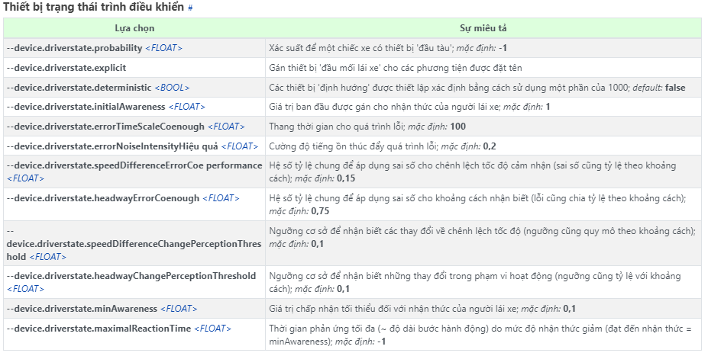
Chương 2: Chi tiết về SUMO (From 30000 feet)
2.1 Drive state device

Slide 7
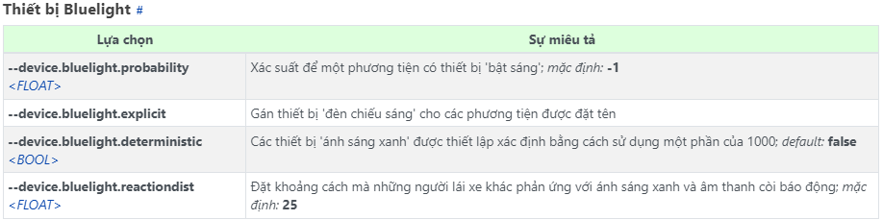
Chương 2: Chi tiết về SUMO (From 30000 feet)
2.2 Bluelight Device (Thiết bị Bluelight)

Slide 8
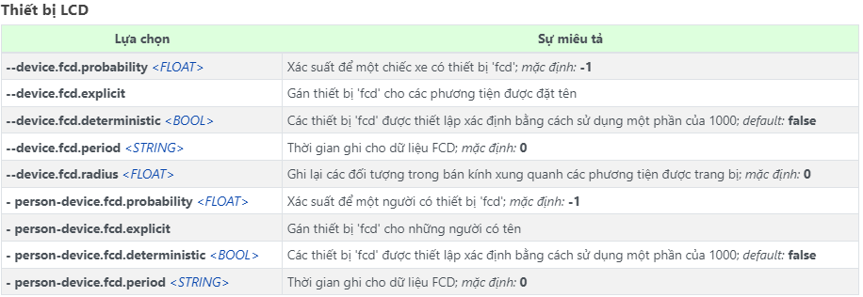
Chương 2: Chi tiết về SUMO (From 30000 feet)
2.3 FCD Device (Thiết bị FCD)

Slide 9
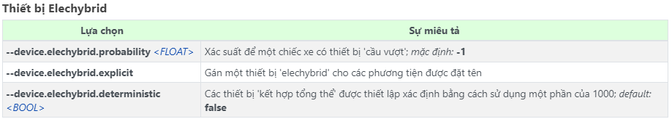
Chương 2: Chi tiết về SUMO (From 30000 feet)
2.4 Elechybrid Device (Thiết bị Elechybrid)

Slide 10
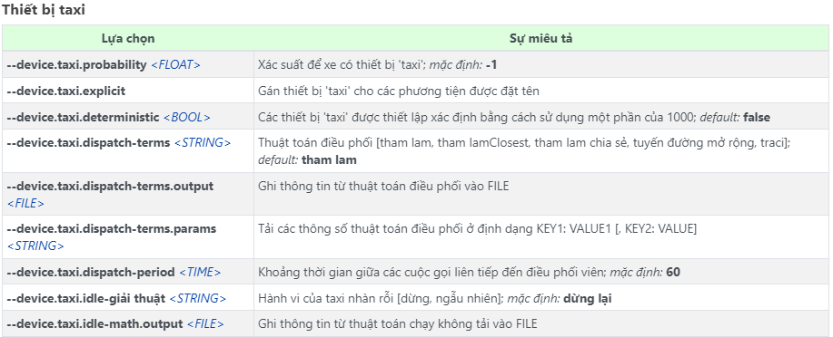
Chương 2: Chi tiết về SUMO (From 30000 feet)
2.5 Taxi Device

Slide 11
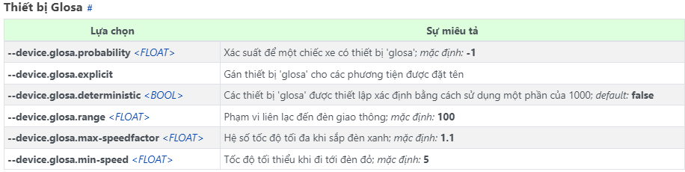
Chương 2: Chi tiết về SUMO (From 30000 feet)
2.6 Glosa Device

Slide 12
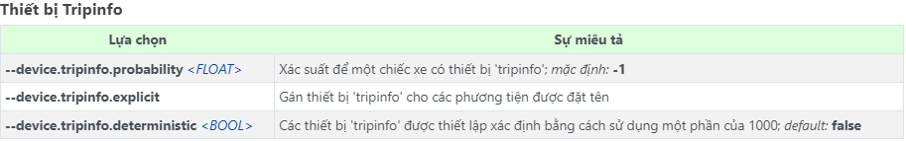
Chương 2: Chi tiết về SUMO (From 30000 feet)
2.7 Tripinfo Device-Thiết bị Tripinfo
Diagram featured by http://slidemodel.com

Slide 13
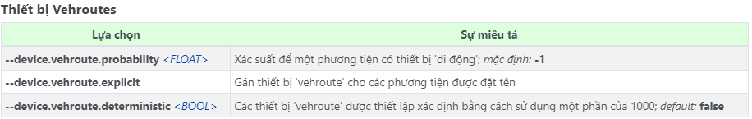
Chương 2: Chi tiết về SUMO (From 30000 feet)
2.8 Vehroutes Divice-Thiết bị Vehroutes

Slide 14
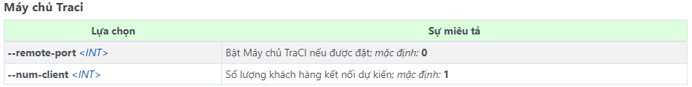
Chương 2: Chi tiết về SUMO (From 30000 feet)
2.9 Traci Server-Máy chủ Traci

Slide 15
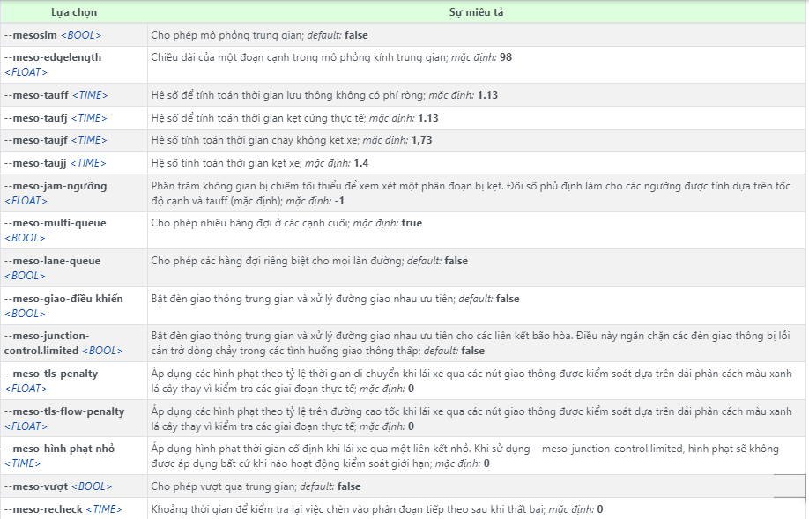
2.10 Mesoscopic-Kính hiển vi

Slide 16
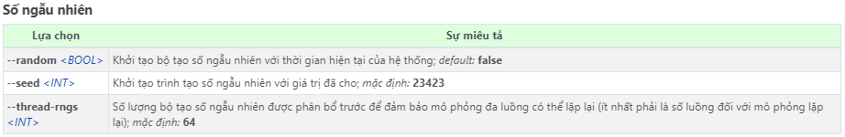
2.11 Số ngẫu nhiên - Random Number
Chương 2: Chi tiết về SUMO (From 30000 feet)

Slide 17
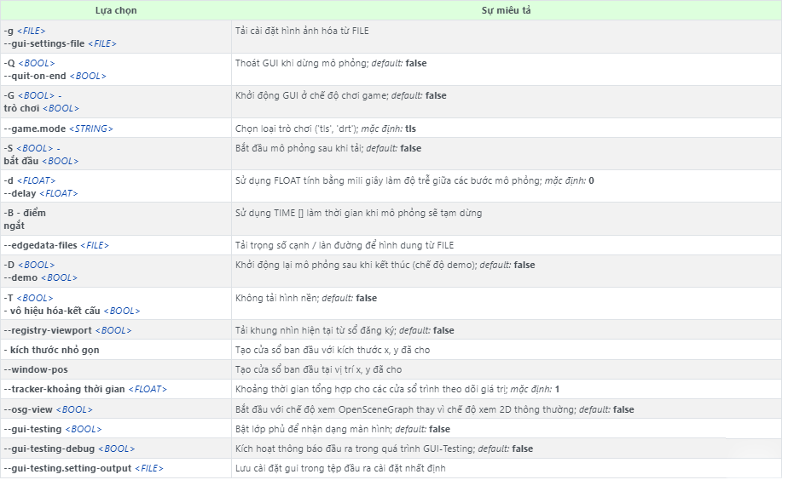
2.12 Gui Only

Slide 18
THANKS FOR WATCHING !!!

